Slide 1




Loading…
أبطال مادة الرياضيات
تبدأ حصتنا بعد لحظات..

Slide 3












المادة
الرياضيات
توكلنا على الله
ص 72 +73
الاثنين
26-3-1443هـ

Slide 4















شكر خاص للاستاذة الفاضلة
zaina_almarzooqi
ماهو شعورك اليوم

Slide 5






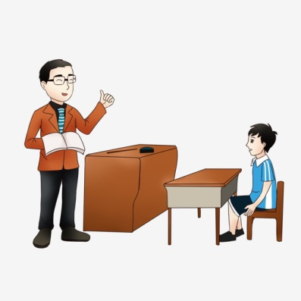









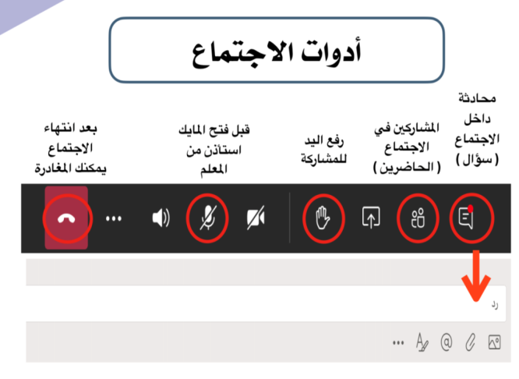





أغلق الصوت
قوانين فصلنا الافتراضي
أَبْتَعِد عَنْ الضّجيج
استمع إلى إجابات
أصدقائي ولا أقاطعهم
انتظر
دورك للمشاركة
أَسْتَمِع بِتِرْكيز
إغلاق المايك وعدم فتحة إلا بسماع أسمي
أًدَوِّن مُلاحَظاتي

Slide 6





متعلمينا الأعزاء …
من استعد استمد وزاد نوراً وعلما ,
استعد , جهز ادواتك ....ا
جلس في مكان مريح ومرتب
الرجاء التركيز والاستماع جيداً للشرح
والحل أول بأول
الفصل الرابع : الاعداد حتى 10
سنتعلم في هذا الفصل
2
3
4
1
4
ترتيب الاعداد من صفر الى 10 باستعمال الرسوم التوضيحية, أستعمل العدد الترتيبي لوصف موقع الشيء
أرسم صورة في حل المسألة
افهم , أُخطط ،
اُحل , أتأكد
أُعد الاعداد 6 ,7, 8 , 9 ,10 وأسميها وأميزها باستعمال أشياء ملموسة ورسوم توضيحية
أقارن الاعداد حتى 10 بالتقابل والعد لمقارنة مجموعتين بإستعمال أكثر من ,أقل من, يساوي
أقرأُ الاعداد 6 , 7, 8, 9, 10 وأكتبها

Slide 7




فكرة الدرس
الاثنين
26-3-1443هـ
أعُد العددين 9 , 10 وأسميها و أميزها باستعمال أشياء ملموسة ورسوم توضيحية
المفردات
تسعة , عشرة

Slide 8


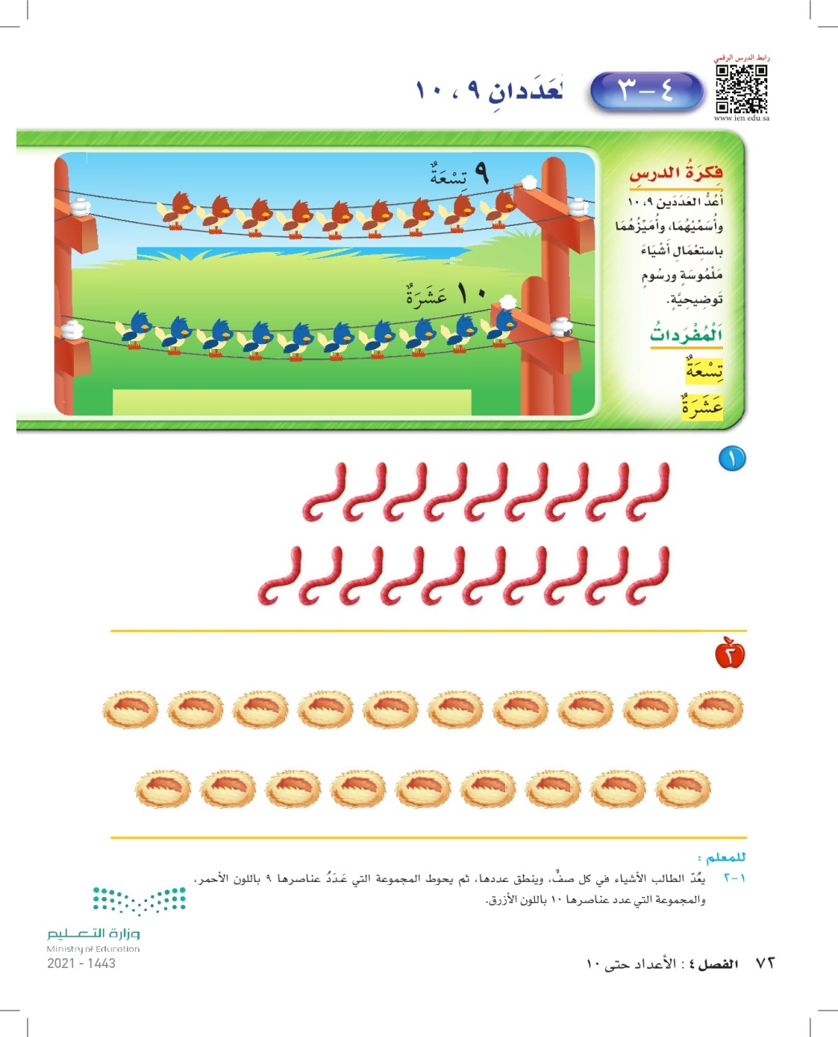
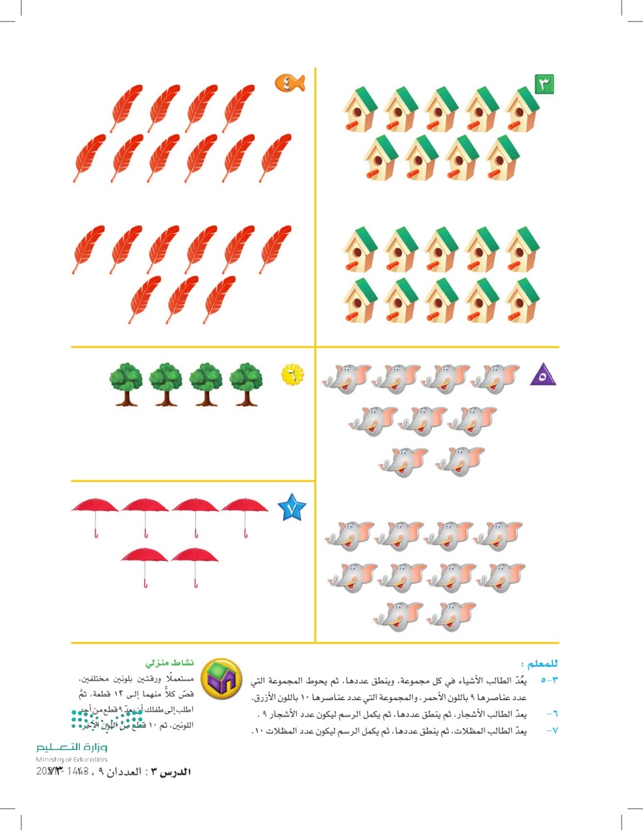
صفحة
66 الى 69
26 - 3
الاثنين
26-3-1443هـ

Slide 9


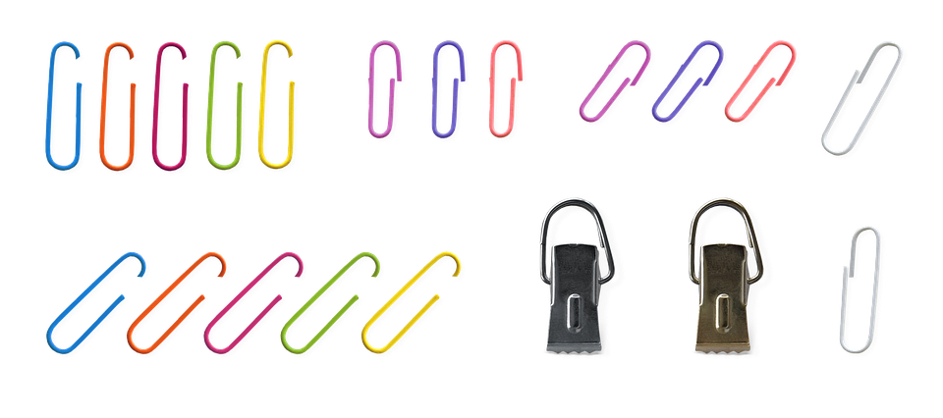
تسجيل الحضور
المادة
الرياضيات
ص 72 +73
الاثنين
26-3-1443هـ

Slide 10


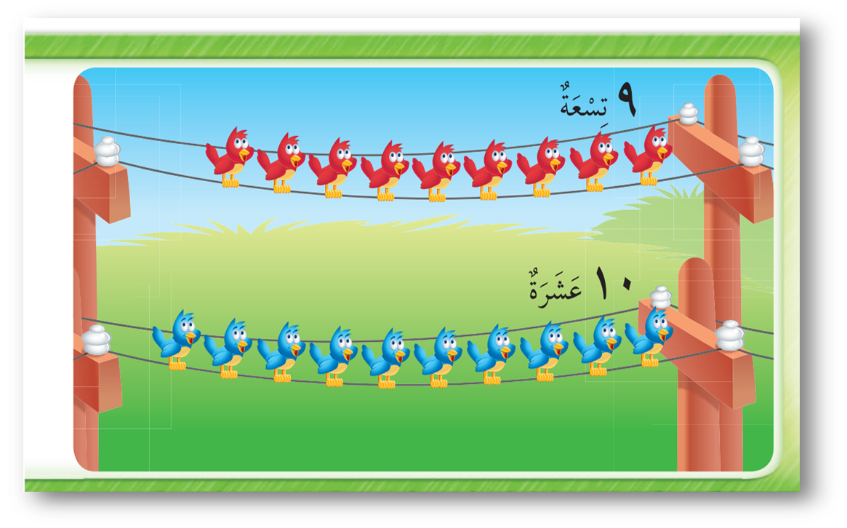


ص 72
4 - 3 العددان 9 , 10
15-3-1443هـ
ما عدد الطيور الحمراء ؟
9 تسعة طيور
ما عدد الطيور الزرقاء ؟
10 عشرة طيور
* قلد صوت العصفور
*قلد حركات العصفور بيديك

Slide 11


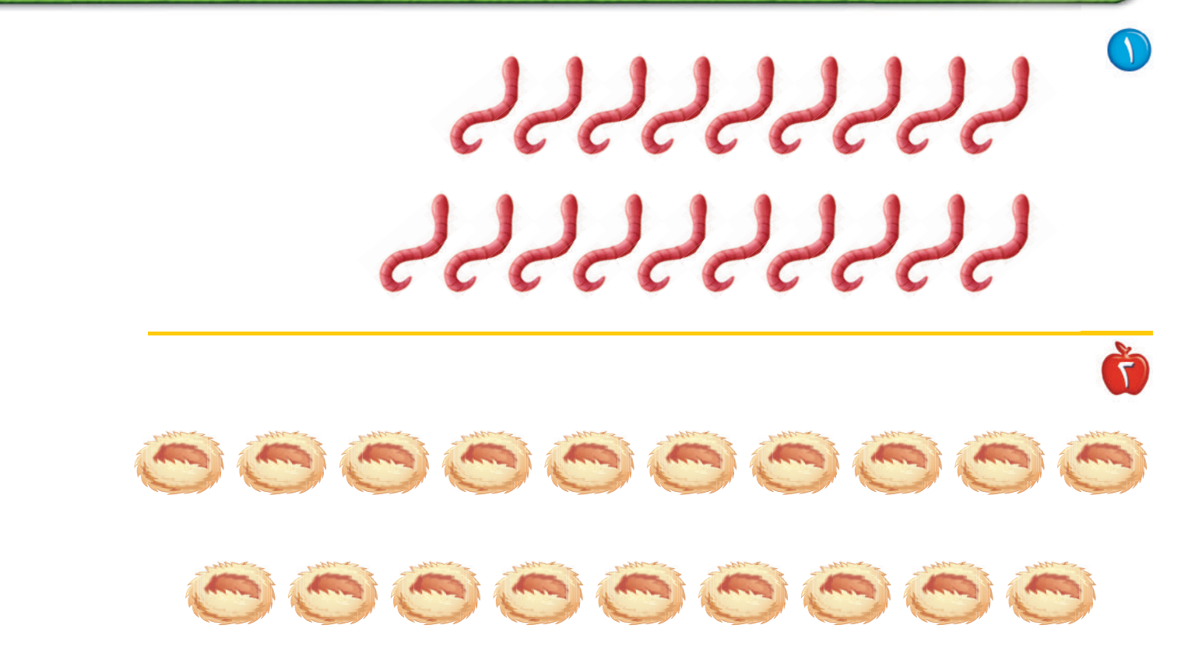
ص 72
4 - 3 العددان 9 , 10
26-3-1443هـ
عُد الأشياء في كل صف وانطق العدد ,
ثم حوط المجموعة التي عدد عناصرها 9 بالاحمر والمجموعة التي عدد عناصرها 10 باللون الازرق
9
10

Slide 12

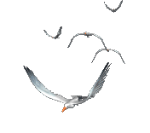
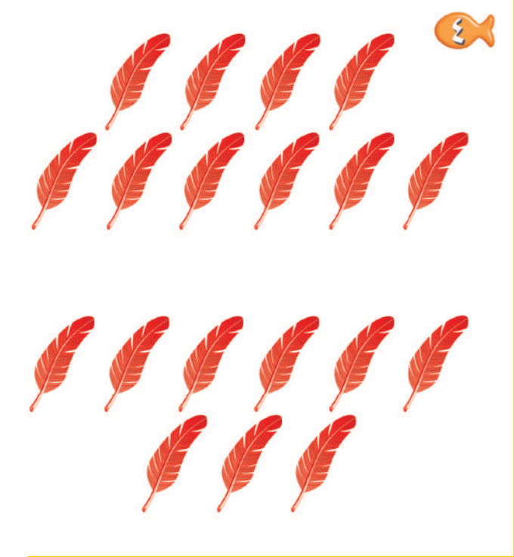
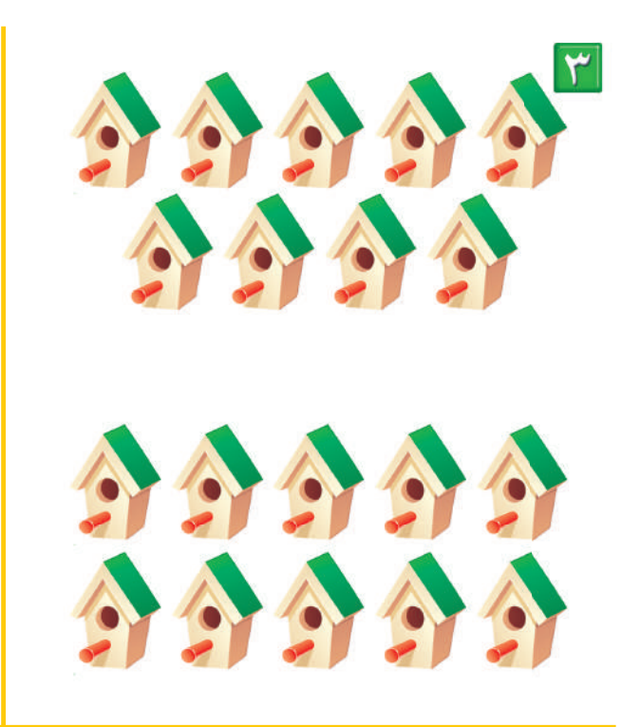
ص 72
4 - 3 العددان 9 , 10
15-3-1443هـ
عُد الأشياء في كل مجموعة , ثم حوط المجموعة التي عدد عناصرها 9 بالاحمر والمجموعة التي عدد عناصرها 10 باللون الازرق
10
9
9
10

Slide 13
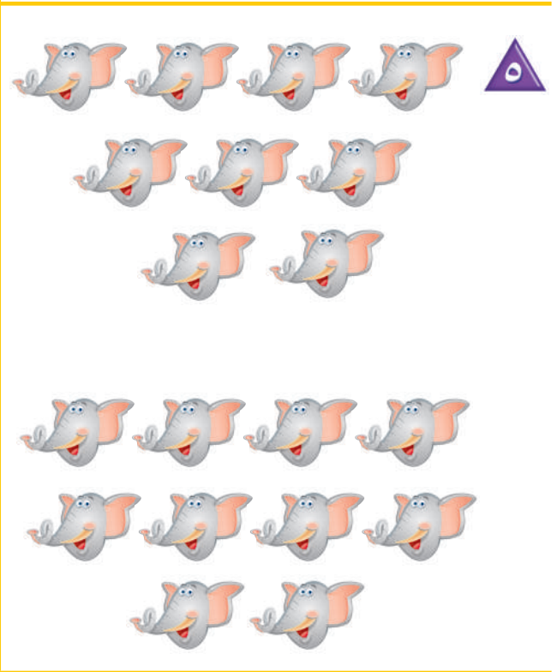
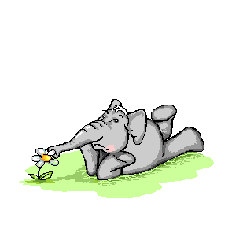
ص 72
4 - 3 العددان 9 , 10
26-3-1443هـ
عُد الأشياء في كل مجموعة , ثم حوط المجموعة التي عدد عناصرها 9 بالاحمر والمجموعة التي عدد عناصرها 10 باللون الازرق
9
10

Slide 14


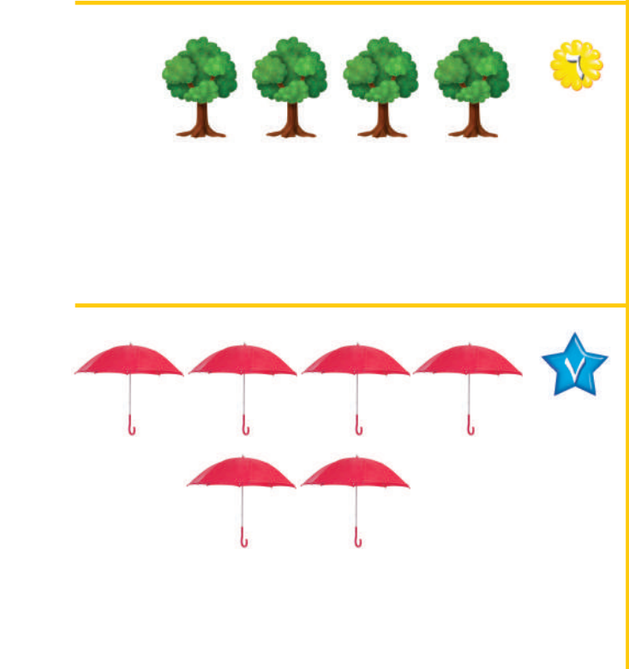



ص 72
4 - 3 العددان 9 , 10
26-3-1443هـ
عُد المظلات , ثم انطق عددها , ثم أكمل الرسم ليكون 10 مظلات
عُد الأشجار , ثم انطق عددها , ثم أكمل الرسم ليكون 9 أشجار
6 ستة
4 أربعة
9 تسعة
10
عشرة

Slide 15






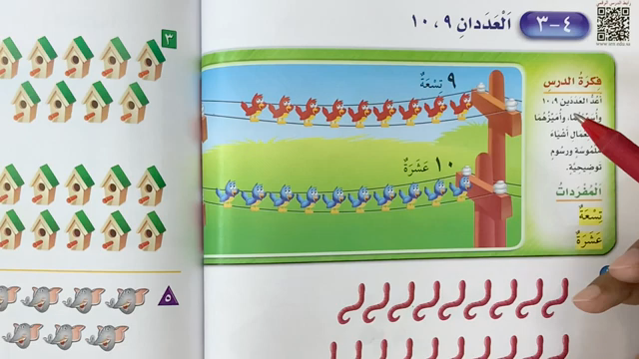





4 - 3 العددان 9 , 10
فديو الدرس
شكر خاص للأستاذ الفاضل
@Hassan_Alqarnee
https://www.youtube.com/playlist?list=PLyoodbH_5mVIlRVJAJof8blvnTy0aF9Rr

Slide 16
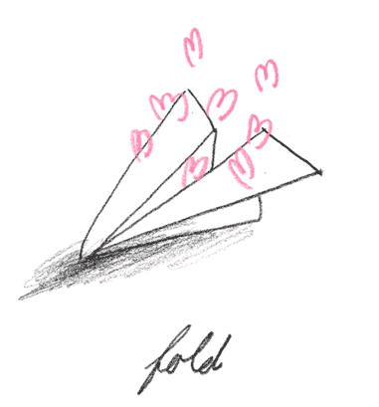



تحدث مع عائلتك
ماذا تعلمنا في درس اليوم ؟
هل اعجبك درس اليوم ؟

Slide 17
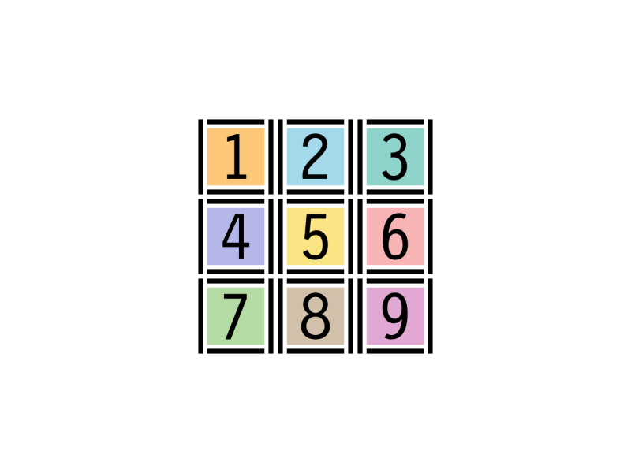






الواجب
حل الواجب في منصة

Slide 18




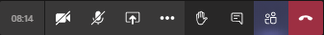



نستمتع باقي اليوم
ندعو الله دائماً
... صفي العجيب انتم رائعون...
إلى الْلِقاء أَتَمنى لَكم يَوْمَاً ممتع…..
ننجز العمل بإتقان
لا تنسـوا الضغط على علامة السماعة الحمراء للخروج
Jcliiio

